Slide 1
과목_학년학기_단원 | suh_p_0401_01
차시명 | 06 조를 알아볼까요
파일명 | suh_p_0401_01_0006
검토 | 담당
수학팀 | 김윤희
문서 HISTORY
번호 | 버전 | 문서 작성일 | 내용 비고 | 작성자 (내선번호) | 검토자
1 | V 1.0 | 2022.01.03 | 문서 발생 | 김예인
2 | V 1.0 | 2022.01.06 | 1차 검수 |  | 김윤희
3 | V 2.0 | 2022.01.06 | 2차 검수 |  | 김예림
4 | V 2.0 | 2022.01.07 | 문서 수정 | 김윤희
5
6
7
8
9
10
11

Slide 2
학습 단계 | 자료명 |  | 프레임 수 | 교과서 정보 | 파일명 | 자료 형태
도입 | 애니 | [도입 애니메이션] 우리나라의 지원금 | 1 | 수학 20쪽, 수학 익힘 16~17쪽 | suh_p_0401_01_0006_101_1.html | Html5(애니)
도입 | 생각 열기 | [생각 열기] 어려움을 겪고 있는 나라를 돕기 위해 지원한 금액 살펴보기 | 1 | 수학 20쪽, 수학 익힘 16~17쪽 | suh_p_0401_01_0006_102_1.html | Html5
도입 | 학습 목표 | 이번 시간에 배울 내용 | 1 |  | suh_p_0401_01_0006_103_1.html | Html5
전개 | 다지기 1 | [다지기 1] 조 단위의 수 쓰고, 읽는 방법 알아보기 (1/3) | 1 | 수학 20쪽, 수학 익힘 16~17쪽 | suh_p_0401_01_0006_201_1.html | Html5
전개 | 개념 확인 | [개념 확인] 조 단위의 수 쓰고, 읽는 방법 알아보기 (2/3) | 1 | 수학 20쪽, 수학 익힘 16~17쪽 | suh_p_0401_01_0006_201_2.html | Html5
전개 | 다지기 1 | [다지기 1] 조 단위의 수 쓰고, 읽는 방법 알아보기 (3/3) | 1 | 수학 20쪽, 수학 익힘 16~17쪽 | suh_p_0401_01_0006_201_3.html | Html5
전개 | 다지기 2 | [다지기 2] 조 단위의 수의 각 자리 숫자와 자릿값 알아보기 | 1 | 수학 21쪽, 수학 익힘 16~17쪽 | suh_p_0401_01_0006_202_1.html | Html5
전개 | 다지기 3 | [다지기 3] 천조 단위까지 수 쓰고, 읽는 방법 익히기 | 1 | 수학 21쪽, 수학 익힘 16~17쪽 | suh_p_0401_01_0006_203_1.html | Html5
전개 | 키우기 | [키우기] 설명하는 수 쓰고 읽기 | 1 | 수학 21쪽, 수학 익힘 16~17쪽 | suh_p_0401_01_0006_204_1.html | Html5
정리 | 핵심 정리 | 핵심 정리 | 1 |  | suh_p_0401_01_0006_301_1.html | Html5
정리 | 차시 예고 | 다음 시간에 배울 내용 | 1 |  | suh_p_0401_01_0006_302_1.html | Html5
평가 | 확인 문제 | 확인 문제 | 1 |  | suh_p_0401_01_0006_401_1.html | Html5
총 프레임 수 |  |  | 12

Slide 3
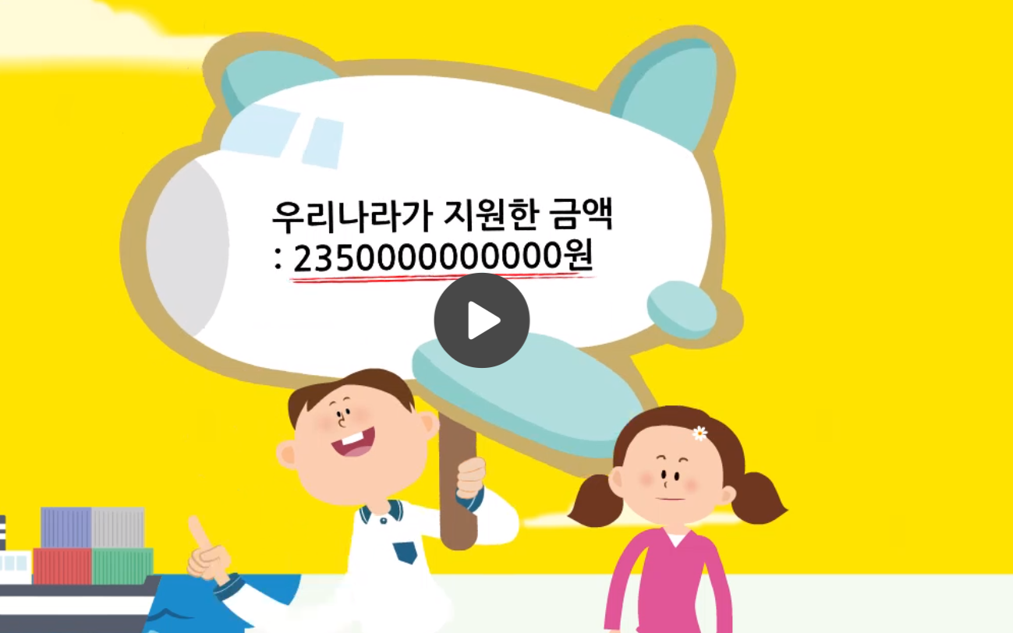

4-1
1. 큰 수
suh_p_0401_01_0006_101_1
06 조를 알아볼까요
Θ Description & Function
[애니 DVD 개발물]
수학(박) 4-1 지도서\app\resource\contents\lesson01\ops\lesson01\video
[애니 게이트 참고 화면]
우리나라의 지원금
애니 파일명 | mm_41_1_05_02_01_ani.mp4

Slide 4
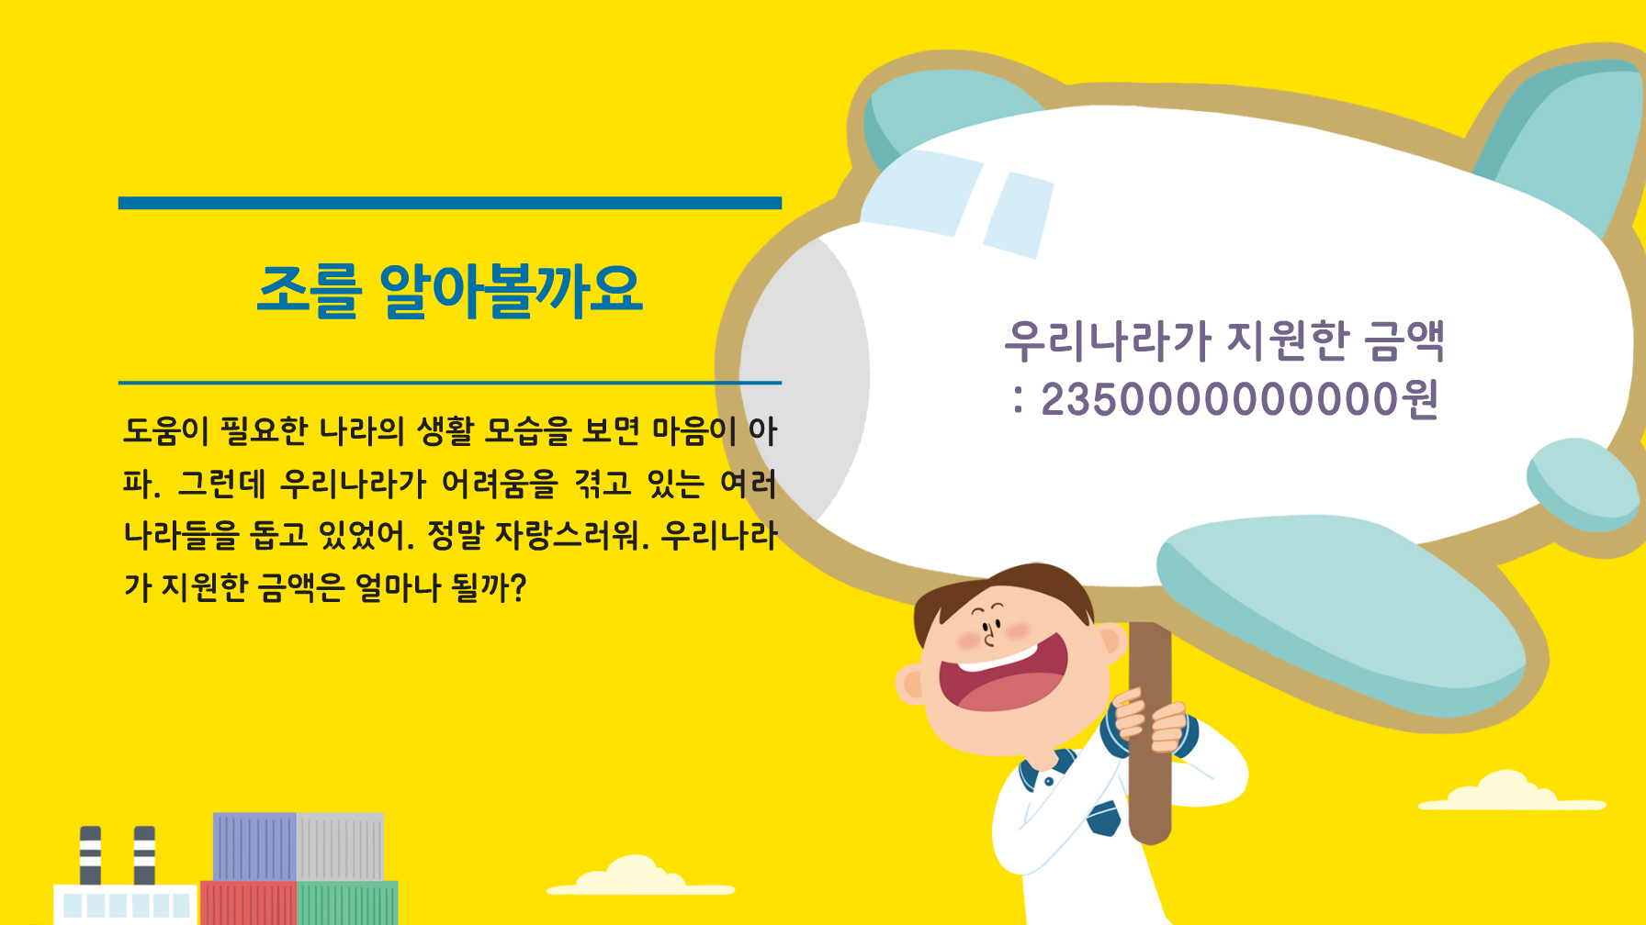



4-1
1. 큰 수
suh_p_0401_01_0006_102_1
06 조를 알아볼까요
Θ Description & Function
다음 그림의 상황에 대하여 이야기해 봅시다.
탭 이벤트
확대 버튼 및 풀 팝업창(다음 슬라이드)
답 칸 클릭하면 답 나타남. 정답 확인 버튼은 정답 가리기로 토글 됨.
#1
물음 1
물음 2
우리나라는 어려움을 겪고 있는 나라들을 어떻게 도울 것 같은가요?
도움이 필요한 나라에 물건을 지원해 주거나 건물을 지어 줄 것 같습니다.
우리나라가 지원한 금액
: 2350000000000원
돈으로 도와주기도 하지만 기술을 보급해서 도와줄 것 같습니다.
#2
#3
[출처: 대외경제협력기금, 2019]
삽화 파일명 | bg.png 그림 내의 텍스트 지우고 새로 써주세요. 수학(박) 4-1 지도서\app\resource\contents\lesson01\ops\lesson01\images\mm_41_1_05_02_01

Slide 5

4-1
1. 큰 수
suh_p_0401_01_0006_102_1
06 조를 알아볼까요
Θ Description & Function
< 확대 버튼 클릭 시 나타나는 화면>
1. 그림 최대한 크게 넣고 텍스트 삭제
2. 텍스트 지우고 새로 써주세요.
#1
우리나라가 지원한 금액
: 2350000000000원
#2
[출처: 대외경제협력기금, 2019]
삽화 파일명 | bg.png 수학(박) 4-1 지도서\app\resource\contents\lesson01\ops\lesson01\images\mm_41_1_05_02_01

Slide 6
4-1
1. 큰 수
suh_p_0401_01_0006_102_1
06 조를 알아볼까요
Θ Description & Function
다음 그림의 상황에 대하여 이야기해 봅시다.
답 칸 클릭하면 답 나타남. 정답 확인 버튼은 정답 가리기로 토글 됨.
물음 1
물음 2
우리나라가 지원한 금액은
얼마일까요?
우리나라가 지원한 금액은 천억 원보다 더 많은 돈입니다.
우리나라가 지원한 금액
: 2350000000000원
우리나라가 지원한 금액은 천억 원의 20배 정도 됩니다.
[출처: 대외경제협력기금, 2019]
#1

Slide 7
4-1
1. 큰 수
suh_p_0401_01_0006_103_1
06 조를 알아볼까요
Θ Description & Function
#1
[이번 시간에 배울 내용]
1
이번 시간에는 무엇을 배울까요?
수학 20~21쪽
수학 익힘 16~17쪽
조 단위의 수를 쓰고, 읽을 수 있습니다.
천조 단위까지 수의 위치에 따라 표현하는 방법과 자릿값을 알 수 있습니다.

Slide 8

4-1
1. 큰 수
suh_p_0401_01_0006_201_1
06 조를 알아볼까요
Θ Description & Function
우리나라가 지원한 금액을 알아봅시다.
탭 이벤트
답 칸 클릭하면 답 나타남. 정답 확인 버튼은 정답 가리기로 토글 됨.
#1
물음 1
물음 2
수가 어떻게 늘어나고 있는지 이야기해 보세요.
10배
10배
10배
10배
1억
10억
100억
1000억
10배로 늘어나고 있습니다.
#2

Slide 9
4-1
1. 큰 수
suh_p_0401_01_0006_201_1
06 조를 알아볼까요
Θ Description & Function
우리나라가 지원한 금액을 알아봅시다.
답 칸 클릭하면 답 나타남. 정답 확인 버튼은 정답 가리기로 토글 됨.
물음 1
물음 2
1000억이 10개인 수를 어떻게 쓰고 읽으면 좋을지 이야기해 보세요.
10배
10배
10배
10배
1억
10억
100억
1000억
1조
#2

Slide 10

4-1
1. 큰 수
suh_p_0401_01_0006_201_2
06 조를 알아볼까요
Θ Description & Function
우리나라가 지원한 금액을 알아봅시다.
개념 정리 학습창
답 칸 클릭하면 답 나타남.
답 칸 별도 박스 사용
답 칸 내 텍스트 색상은 빨간색
정답 확인 버튼 없음
#1
#2~4
1000억이 10개인 수를 100000000 또는 라 쓰고, 또는 라고 읽습니다,
1000000000000
1조
조
일조
1조가 2831개이면 176200000000 또는 라 쓰고, 라고 읽습니다.
2831000000000000
2831조
이천팔백삼십일조
#5

Slide 11
4-1
1. 큰 수
suh_p_0401_01_0006_201_1
06 조를 알아볼까요
Θ Description & Function
우리나라가 지원한 금액을 알아봅시다.
답 칸 클릭하면 답 나타남. 정답 확인 버튼은 정답 가리기로 토글 됨.
우리나라가 지원한 금액을 읽어 보세요.
우리나라가 지원한 금액
: 2350000000000원
이조 삼천오백억 원
#1
삽화 파일명 | bg.png 그림 내의 텍스트 지우고 새로 써주세요. 수학(박) 4-1 지도서\app\resource\contents\lesson01\ops\lesson01\images\mm_41_1_05_02_01

Slide 12



4-1
1. 큰 수
suh_p_0401_01_0006_202_1
06 조를 알아볼까요
Θ Description & Function
4752000000000000는 얼마큼의 수인지 알아봅시다.
탭 이벤트
프로토 내의 표 디자인이 아닌 자릿수별로 색을 다르게 표시 해 주세요.
이너탭(페이지3개)-첫 번째 페이지
답 칸 클릭하면 답 나타남. 정답 확인 버튼은 정답 가리기로 토글 됨.
#1
물음 1
물음 2
각 자리의 숫자 4, 7, 5, 2는 각각 얼마를 나타내는지 알아보세요.
#2
4 | 7 | 5 | 2 | 0 | 0 | 0 | 0 | 0 | 0 | 0 | 0 | 0 | 0 | 0 | 0
천 | 백 | 십 | 일 | 천 | 백 | 십 | 일 | 천 | 백 | 십 | 일 | 천 | 백 | 십 | 일
조 |  |  |  | 억 |  |  |  | 만 |  |  |  | 일
4는 천조의 자리 숫자이므로 4000조를 나타냅니다.
7은 백조의 자리 숫자이므로 700조를 나타냅니다.
#3
#4

Slide 13
4-1
1. 큰 수
suh_p_0401_01_0006_202_1
06 조를 알아볼까요
Θ Description & Function
4752000000000000는 얼마큼의 수인지 알아봅시다.
답 칸 클릭하면 답 나타남. 정답 확인 버튼은 정답 가리기로 토글 됨.
이너탭(페이지3개)-두 번째 페이지
물음 1
물음 2
각 자리의 숫자 4, 7, 5, 2는 각각 얼마를 나타내는지 알아보세요.
4 | 7 | 5 | 2 | 0 | 0 | 0 | 0 | 0 | 0 | 0 | 0 | 0 | 0 | 0 | 0
천 | 백 | 십 | 일 | 천 | 백 | 십 | 일 | 천 | 백 | 십 | 일 | 천 | 백 | 십 | 일
조 |  |  |  | 억 |  |  |  | 만 |  |  |  | 일
5는 십조의 자리 숫자이므로 50조를 나타냅니다.
2는 조의 자리 숫자이므로 2조를 나타냅니다.
#2
#1

Slide 14
4-1
1. 큰 수
suh_p_0401_01_0006_202_1
06 조를 알아볼까요
Θ Description & Function
4752000000000000는 얼마큼의 수인지 알아봅시다.
답 칸 클릭하면 답 나타남. 정답 확인 버튼은 정답 가리기로 토글 됨.
이너탭(페이지3개) – 세 번째 페이지
물음 1
물음 2
각 자리의 숫자 4, 7, 5, 2는 각각 얼마를 나타내는지 알아보세요.
4 | 7 | 5 | 2 | 0 | 0 | 0 | 0 | 0 | 0 | 0 | 0 | 0 | 0 | 0 | 0
천 | 백 | 십 | 일 | 천 | 백 | 십 | 일 | 천 | 백 | 십 | 일 | 천 | 백 | 십 | 일
조 |  |  |  | 억 |  |  |  | 만 |  |  |  | 일
4000000000000000
4752000000000000 = + 700000000000000
+ +
50000000000000
2000000000000
#2
#1

Slide 15
4-1
1. 큰 수
suh_p_0401_01_0006_202_1
06 조를 알아볼까요
Θ Description & Function
4752000000000000는 얼마큼의 수인지 알아봅시다.
답 칸 클릭하면 답 나타남. 정답 확인 버튼은 정답 가리기로 토글 됨.
물음 1
물음 2
큰 수를 읽는 방법을 이야기해 보세요.
일의 자리부터 네 자리씩 끊은 다음, 단위를 ‘조’, ‘억’, ‘만’, ‘일’을 표시하여 왼쪽부터 차례대로 읽습니다.
#1

Slide 16


4-1
1. 큰 수
suh_p_0401_01_0006_203_1
06 조를 알아볼까요
Θ Description & Function
나라별 수출 금액입니다. 빈칸에 알맞은 수나 말을 써넣어 봅시다.
1. 답 칸 클릭하면 답 나타남. 정답 확인 버튼은 정답 가리기로 토글 됨.
나라 | 수출 금액(원)
독일 | 1717000000000000 | 천칠백십칠조
영국 | 515000000000000 | 오백십오조
대한민국 | 665000000000000 | 육백육십오조
[출처: 관세청, 2020]
#1
삽화 파일명 | bg.png 각 나라의 국기 이미지는 하나씩 잘라서 넣어주세요. 수학(박) 4-1 지도서\app\resource\contents\lesson01\ops\lesson01\images\mm_41_1_05_05_01

Slide 17


4-1
1. 큰 수
suh_p_0401_01_0006_204_1
06 조를 알아볼까요
Θ Description & Function
설명하는 수를 쓰고, 읽어 봅시다.
답 칸 클릭하면 답 나타남. 정답 확인 버튼은 정답 가리기로 토글 됨.
조가 136개, 억이 8024개인 수
136802400000000
6735만 3802
백삼십육조 팔천이십사억
#1

Slide 18
4-1
1. 큰 수
suh_p_0401_01_0006_301_1
06 조를 알아볼까요
Θ Description & Function
핵심 정리
기존 개발물 활용
https://cdata2.tsherpa.co.kr/tsherpa/MultiMedia/Flash/2020/curri/index.html?flashxmlnum=yuni4856&classa=A8-C1-41-MM-MM-04-02-05-0-0-0-0&classno=MM_41_04/suh_0401_01_0005/suh_0401_01_0005_301_1.html
[ 조 ]
1000억이 10개인 수를 1000000000000 또는
라 쓰고, 또는 일조라고 읽습니다.
1조
조

Slide 19
4-1
1. 큰 수
suh_p_0401_01_0006_302_1
06 조를 알아볼까요
Θ Description & Function
#1
[다음 시간에 배울 내용]
기존 개발물 활용
https://cdata2.tsherpa.co.kr/tsherpa/MultiMedia/Flash/2020/curri/index.html?flashxmlnum=yein820&classa=A8-C1-41-MM-MM-04-02-05-0-0-0-0&classno=MM_41_04/suh_0401_01_0006/suh_0401_01_0006_102_1.html
1
다음 시간에는 무엇을 배울까요?
수학 22~23쪽
수학 익힘 18~19쪽
뛰어 세기를 해 볼까요

Slide 20


4-1
1. 큰 수
suh_p_0401_01_0006_401_1
06 조를 알아볼까요
Θ Description & Function
#1
[확인 문제] 게이트
활동지 다운로드 버튼. 다운로드 되는 파일은 (4-1-1)형성평가2_06차시.hwp
#2

Slide 21

4-1
1. 큰 수
suh_p_0401_01_0006_401_1
06 조를 알아볼까요
Θ Description & Function
문제 1
문제 2
문제 3
문제 4
문제 5
문제 6
문제 7
문제 8
활동지 다운로드 버튼(1~3번) 다운로드 되는 파일은 (4-1-1)형성평가2_06차시.hwp
답 칸 클릭하면 답 나타남. 정답 확인 버튼은 정답 가리기로 토글 됨.
ㅁ 안에 알맞은 수를 써넣으시오.
1조는
9999억보다 만큼 더 큰 수이고,
9990억보다 만큼 더 큰 수입니다.
1억
10억
#1
#2

Slide 22

4-1
1. 큰 수
suh_p_0401_01_0006_401_1
06 조를 알아볼까요
Θ Description & Function
문제 1
문제 2
문제 3
문제 4
문제 5
문제 6
문제 7
문제 8
활동지 다운로드 버튼(1~3번) 다운로드 되는 파일은 (4-1-1)형성평가2_06차시.hwp
답 칸 클릭하면 답 나타남. 정답 확인 버튼은 정답 가리기로 토글 됨.
다음과 같이 나타내 보시오.
16409332145003
16조 4093억 3214만 5003
810131640301137
810조 1316억 4030만 1137
#1
#2

Slide 23
4-1
1. 큰 수
suh_p_0401_01_0006_401_1
06 조를 알아볼까요
Θ Description & Function
문제 1
문제 2
문제 3
문제 4
문제 5
문제 6
문제 7
문제 8
활동지 다운로드 버튼(1~3번) 다운로드 되는 파일은 (4-1-1)형성평가2_06차시.hwp
답 칸 클릭하면 답 나타남. 정답 확인 버튼은 정답 가리기로 토글 됨.
어느 해 우리나라 보건복지부의 예산입니다. 예산은 얼마인지 읽어 보시오.
우리나라 보건복지부의 예산은 72515000000000원입니다.
칠십이조 오천백오십억
원
#1
#2

Slide 24
4-1
1. 큰 수
suh_p_0401_01_0006_401_1
06 조를 알아볼까요
Θ Description & Function
문제 1
문제 2
문제 3
문제 4
문제 5
문제 6
문제 7
문제 8
1. 기존 개발물 활용(4~8번)
https://cdata2.tsherpa.co.kr/tsherpa/MultiMedia/Flash/2020/curri/index.html?flashxmlnum=yuni4856&classa=A8-C1-41-MM-MM-04-02-05-0-0-0-0&classno=MM_41_04/suh_0401_01_0005/suh_0401_01_0005_401_1.html
2. 기존 개발물에서 문제, 답 텍스트 수정 있음.
수를 써 보시오.
#2
조가 7236인 수
7236000000000000
오백삼십조 육천칠억
530600700000000

Slide 25
4-1
1. 큰 수
suh_p_0401_01_0006_401_1
06 조를 알아볼까요
Θ Description & Function
문제 1
문제 2
문제 3
문제 4
문제 5
문제 6
문제 7
문제 8
1. 기존 개발물 활용(4~8번)
https://cdata2.tsherpa.co.kr/tsherpa/MultiMedia/Flash/2020/curri/index.html?flashxmlnum=yuni4856&classa=A8-C1-41-MM-MM-04-02-05-0-0-0-0&classno=MM_41_04/suh_0401_01_0005/suh_0401_01_0005_401_1.html
설명하는 수가 얼마인지 써 보시오.
오천 삼백조 칠천사백이십일억
육천이백십구만
5300742162190000

Slide 26
4-1
1. 큰 수
suh_p_0401_01_0006_401_1
06 조를 알아볼까요
Θ Description & Function
문제 1
문제 2
문제 3
문제 4
문제 5
문제 6
문제 7
문제 8
1. 기존 개발물 활용(4~8번)
https://cdata2.tsherpa.co.kr/tsherpa/MultiMedia/Flash/2020/curri/index.html?flashxmlnum=yuni4856&classa=A8-C1-41-MM-MM-04-02-05-0-0-0-0&classno=MM_41_04/suh_0401_01_0005/suh_0401_01_0005_401_1.html
2. 기존 개발물에서 문제, 답 텍스트 수정 있음.
ㅁ 안에 알맞은 수를 써넣으시오.
#2
1조
⑴ 1조 원은 1원의 배입니다.
100만
⑵ 1조 원은 100만원의 배입니다.
10만
⑶ 1조 원은 1000만원의 배입니다.
1만
⑷ 1조 원은 1억의 배입니다.

Slide 27

4-1
1. 큰 수
suh_p_0401_01_0006_401_1
06 조를 알아볼까요
Θ Description & Function
문제 1
문제 2
문제 3
문제 4
문제 5
문제 6
문제 7
문제 8
1. 기존 개발물 활용(4~8번)
https://cdata2.tsherpa.co.kr/tsherpa/MultiMedia/Flash/2020/curri/index.html?flashxmlnum=yuni4856&classa=A8-C1-41-MM-MM-04-02-05-0-0-0-0&classno=MM_41_04/suh_0401_01_0005/suh_0401_01_0005_401_1.html
수로 나타내었을 때 0은 모두 몇 개인지 구하시오.
사백조 오천이백육십억 팔십이만
9
개

Slide 28
4-1
1. 큰 수
suh_p_0401_01_0006_401_1
06 조를 알아볼까요
Θ Description & Function
문제 1
문제 2
문제 3
문제 4
문제 5
문제 6
문제 7
문제 8
1. 기존 개발물 활용(4~8번)
https://cdata2.tsherpa.co.kr/tsherpa/MultiMedia/Flash/2020/curri/index.html?flashxmlnum=yuni4856&classa=A8-C1-41-MM-MM-04-02-05-0-0-0-0&classno=MM_41_04/suh_0401_01_0005/suh_0401_01_0005_401_1.html
수로 나타내었을 때 0은 모두 몇 개인지 구하시오.
사백조 오천이백육십억 팔십이만
풀이
10000
원
사백조 오천이백육십억 팔십이만
9개
400526000820000
천이백만 명
육백구십만 명
천백삼십만 명
따라서 0은 모두 9개입니다.

Slide 29


4-1
1. 큰 수
suh_p_0401_01_0006_401_1
06 조를 알아볼까요
Θ Description & Function
문제 1
문제 2
문제 3
문제 4
문제 5
문제 6
문제 7
문제 8
문제 신규 작성
풀이 팝업 추가(다음 슬라이드)
답 칸 클릭하면 답 나타남. 정답 확인 버튼은 정답 가리기로 토글 됨.
숫자 3이 300조를 나타내는 수를 찾아 기호를 써 보시오.
2738000000000000
9381000000000000
#2
#3

Slide 30
4-1
1. 큰 수
suh_p_0401_01_0006_401_1
06 조를 알아볼까요
Θ Description & Function
문제 1
문제 2
문제 3
문제 4
문제 5
문제 6
문제 7
문제 8
문제 신규 작성
풀이 팝업 추가(다음 슬라이드)
답 칸 클릭하면 답 나타남. 정답 확인 버튼은 정답 가리기로 토글 됨.
숫자 3이 300조를 나타내는 수를 찾아 기호를 써 보시오.
2738000000000000
9381000000000000
풀이
2738조, 9381조이므로 숫자 3이 300조를 나타내는 수는 입니다.

